Slide 1

Космические лучи –
«странники Вселенной»
К.ф-м.н. зав. лабораторией НИИЯФ МГУ Климов П.А.

Slide 2
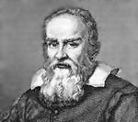
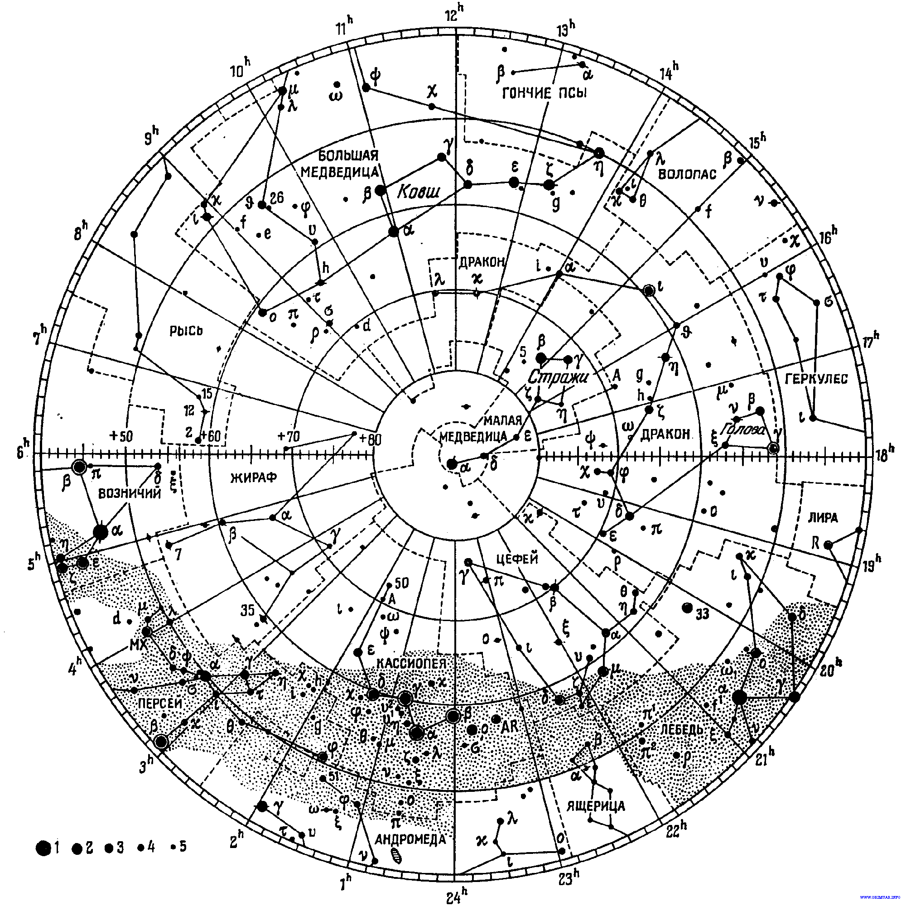
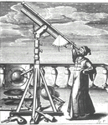
Стремление к звездам
Г. Галилей
1609 г.

Slide 3
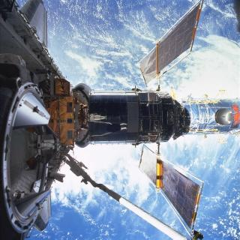
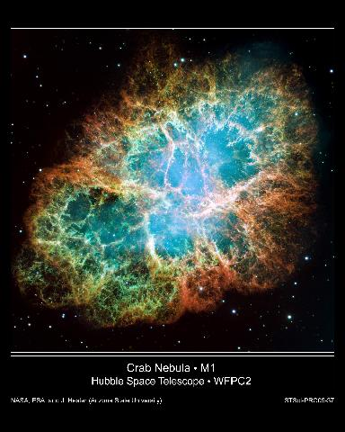
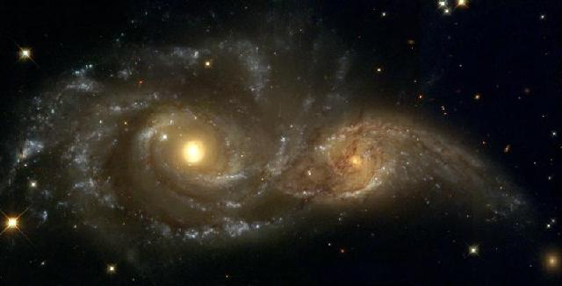
Космос становится всё ближе… Современный телескоп «Хаббл»

Slide 4
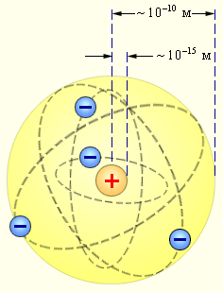
Начало 20 века
Модель Атома
В 1833 году М. Фарадей установил, что ток в растворе это упорядоченное движение заряженных частиц – ионов. Фарадей определил минимальный заряд иона, который был назван элементарным электрическим зарядом.
В 1896 году А. Беккерель обнаружил явление испускания атомами невидимых проникающих излучений, названное радиоактивностью.
В 1897 году Дж. Томсон открыл электрон и измерил отношение e / m заряда электрона к массе. Опыты Томсона подтвердили вывод о том, что электроны входят в состав атомов.
1909-1911 годы – опыты Резерфорда – «планетарная» модель атома

Slide 5
Все знают, что это невозможно. Но вот приходит невежда, которому это неизвестно - он-то и делает открытие.
А. Эйнштейн

Slide 6
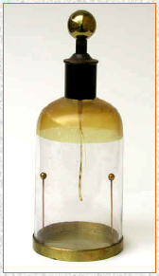


Атмосфера
Земля

Slide 7
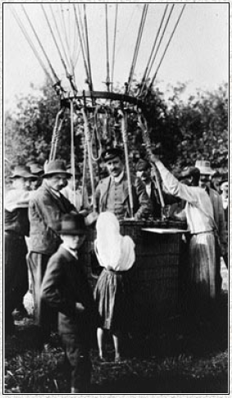
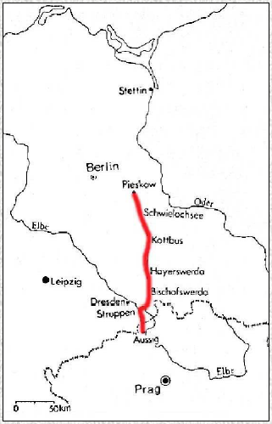
7 августа 1912 года, опыт Виктора Гесса
12 ч 15 мин
6 ч 12 мин

Slide 8
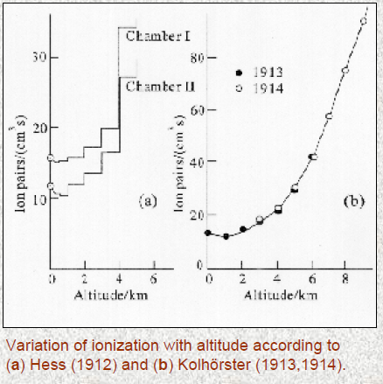
Изменение скорости разрядки электроскопа (степени ионизации воздуха) в опытах Гесса и Кольхестера
Источник ионизирующего излучения находится сверху, в космосе…
Открытие космических лучей!
Нобелевская премия 1936 года.

Slide 9

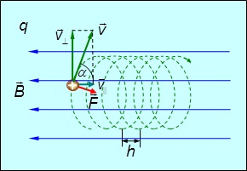
Из чего состоят космические лучи?
И как это узнать?

Slide 10
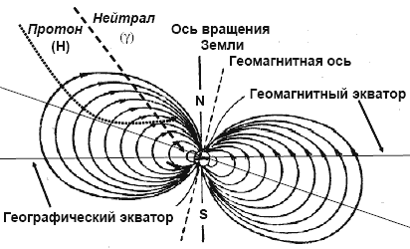

Slide 11
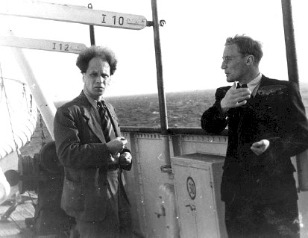
Широтный эффект
Дж. Клей, 1927 г., Р Милликен, 1928, А Комптон 1932 и С.Н. Вернов 1936-1938.
Милликен убежден в том, что КЛ – фотоны!
С. Вернов осуществил измерения широтного эффекта космических лучей, проведя стратосферные эксперименты на шарах-зондах в Индийском океане на теплоходе “Серго”. Он подтвердил результаты, полученные А. Комптоном по исследованию широтного эффекта и вывода о том, что космические частицы заряжены. Оказалось, что на экваторе поток космических лучей в 4 раза был меньше потока, наблюдавшегося на высоких широтах.
http://nuclphys.sinp.msu.ru

Slide 12
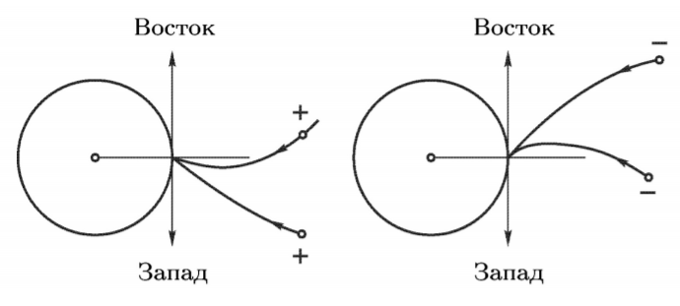
Восточно-западная асимметрия
Широтная асимметрия космического излучения не единственная в пространственном распределении частиц, наблюдаемых на Земле. Следует ожидать асимметрии восток-запад, если первичные частицы не нейтральны, а заряжены. Положительно заряженные частицы должны отклоняться к востоку, а отрицательные – к западу.
Т. Джонсон в 1933 г. обнаружил восточно-западную асимметрию прихода первичных частиц. Это явилось указанием на то, что первичное излучение состоит из положительно заряженных частиц. Неожиданный результат! Ведь большинство физиков до этого полагало, что если первичное излучение и является заряженными частицами, то это – отрицательно заряженные частицы – электроны (и позитроны).
Анализируя результаты по прохождению космического излучения через разные толщи свинцовой защиты, М. Шайн пришёл к выводу, что оно состоит “скорее всего, из протонов”. Этот вывод был правильным и получил подтверждение в работах по исследованию процессов взаимодействия космических лучей с атмосферой и в экспериментах С. Вернова в 1949 г. в стратосфере в районе Индийского океана.

Slide 13
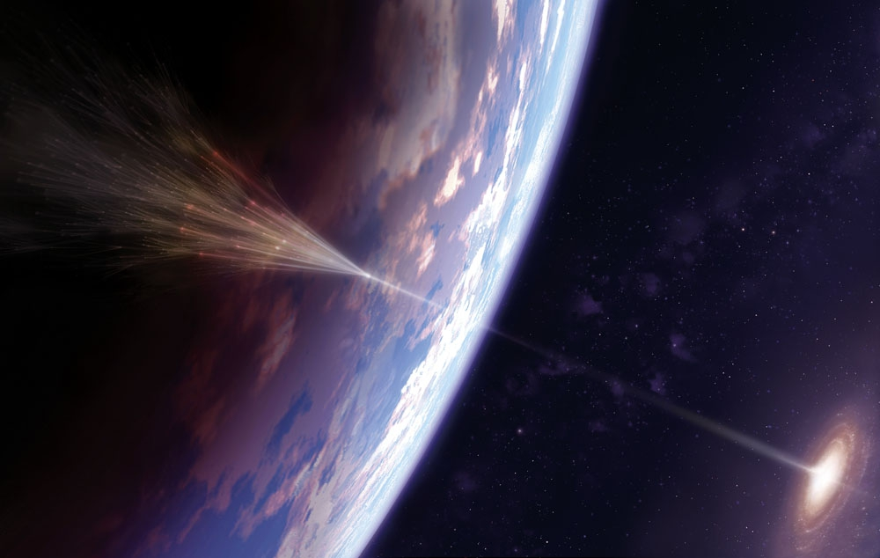
Что такое космические лучи?
Космические лучи – стабильные частицы, ядра атомов, зародившиеся и ускоренные где-то во Вселенной, вне Земли.
В основном это протоны, ядра гелия и других элементов из таблицы Менделеева, а так же доля электронов, позитронов, нейтрино, гамма-излучения.
Ядерная компонента - ~90% протонов, ~10% ядер гелия, ~1% более тяжелых ядер
Электроны (~1% от числа ядер)
Позитроны (~10% от числа электронов)
Антиадроны <1%

Slide 14
Различают:
Солнечные космические лучи
Галактические космические лучи
Внегалактические КЛ
Первичные КЛ
Вторичные КЛ (образуются в атмосфере Земли) – открытие большого количества частиц произошло до ускорителей в космических лучах: µ±, π±, π⁰, K± …

Slide 15
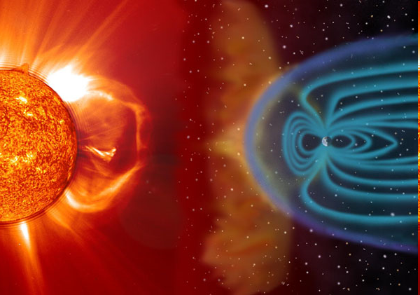
Солнце – ближайшая звезда

Slide 16
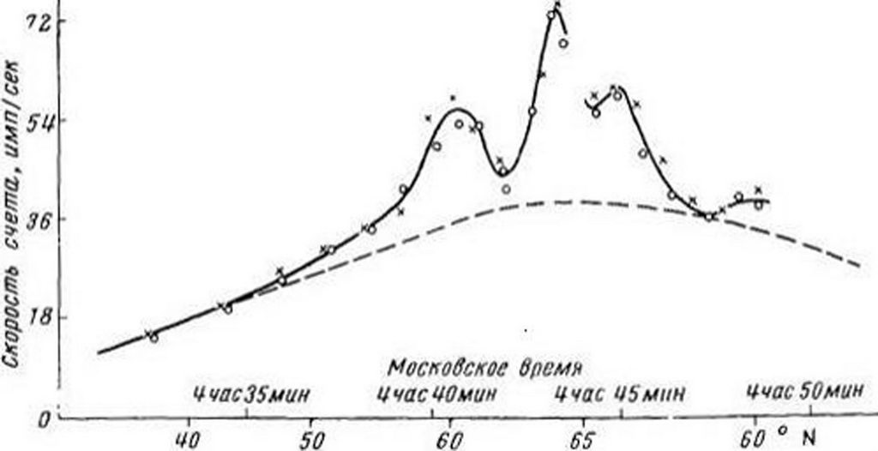
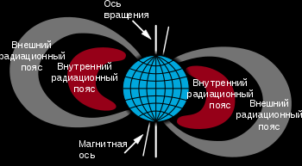
Радиационные пояса Земли
Интенсивность космической радиации на одном из витков 2-ого ИСЗ при пролете над северными районами СССР 7 ноября 1957 года.
Руководитель эксперимента С.Н. Вернов.

Slide 17
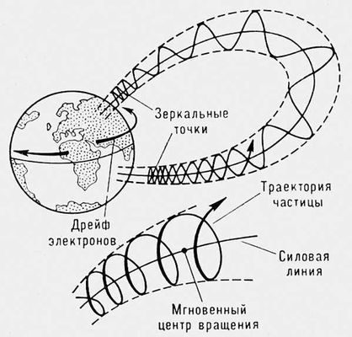
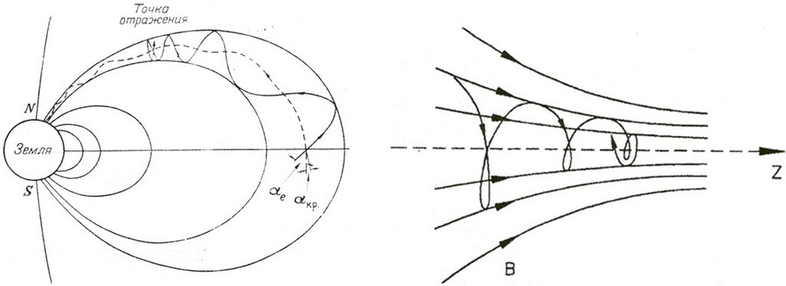
Движение частицы в магнитном поле Земли

Slide 18
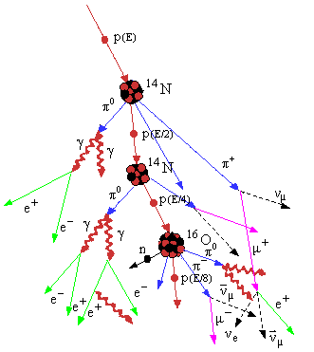
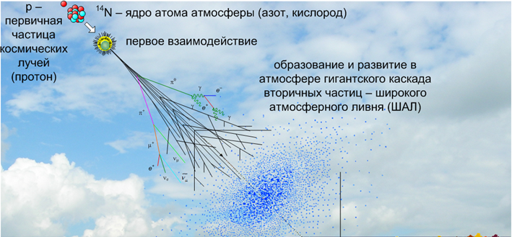
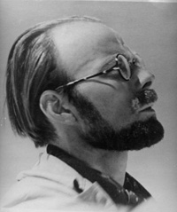
Взаимодействие с атмосферой Земли
1937 г. Пьер Оже
Открытие ШАЛ

Slide 19
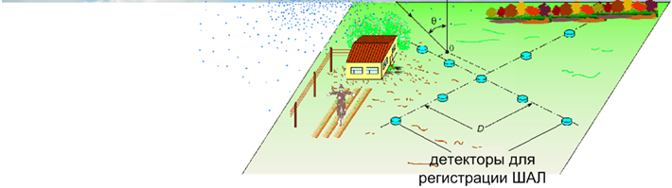
Широкий атмосферный ливень как средство регистрации и исследования КЛ

Slide 20
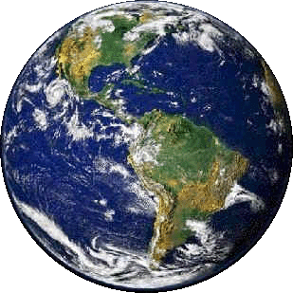
Наземные обсерватории по регистрации космических лучей
Telescope Array
Utah, USA
(5 country collaboration)
700 km² array
3 fluorescence
telescopes
Pierre Auger
Observatory
Mendoza, Argentina
(19 country collaboration)
3,000 km² array
4 fluorescence telescopes

Slide 21

Самая большая установка в Аргентине

Slide 22
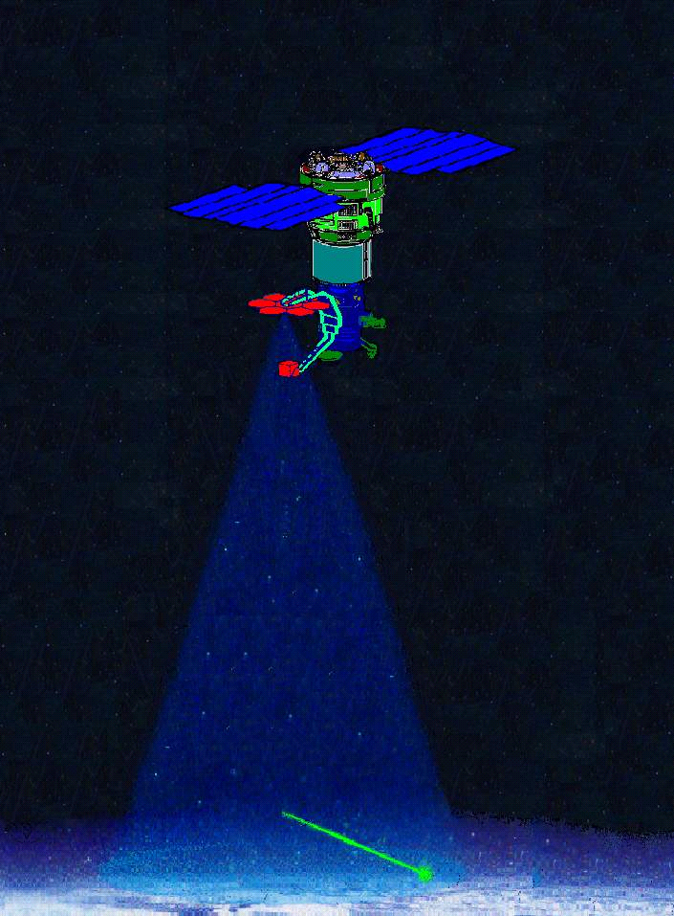
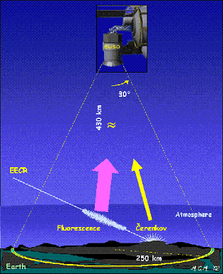
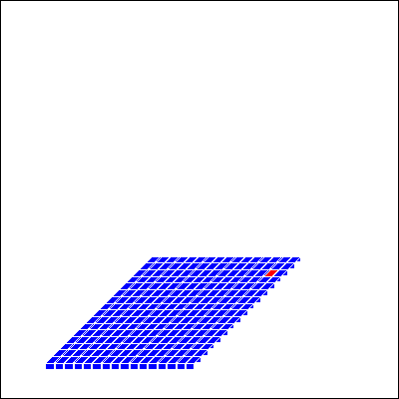
Регистрация флуоресценции атмосферы

Slide 23
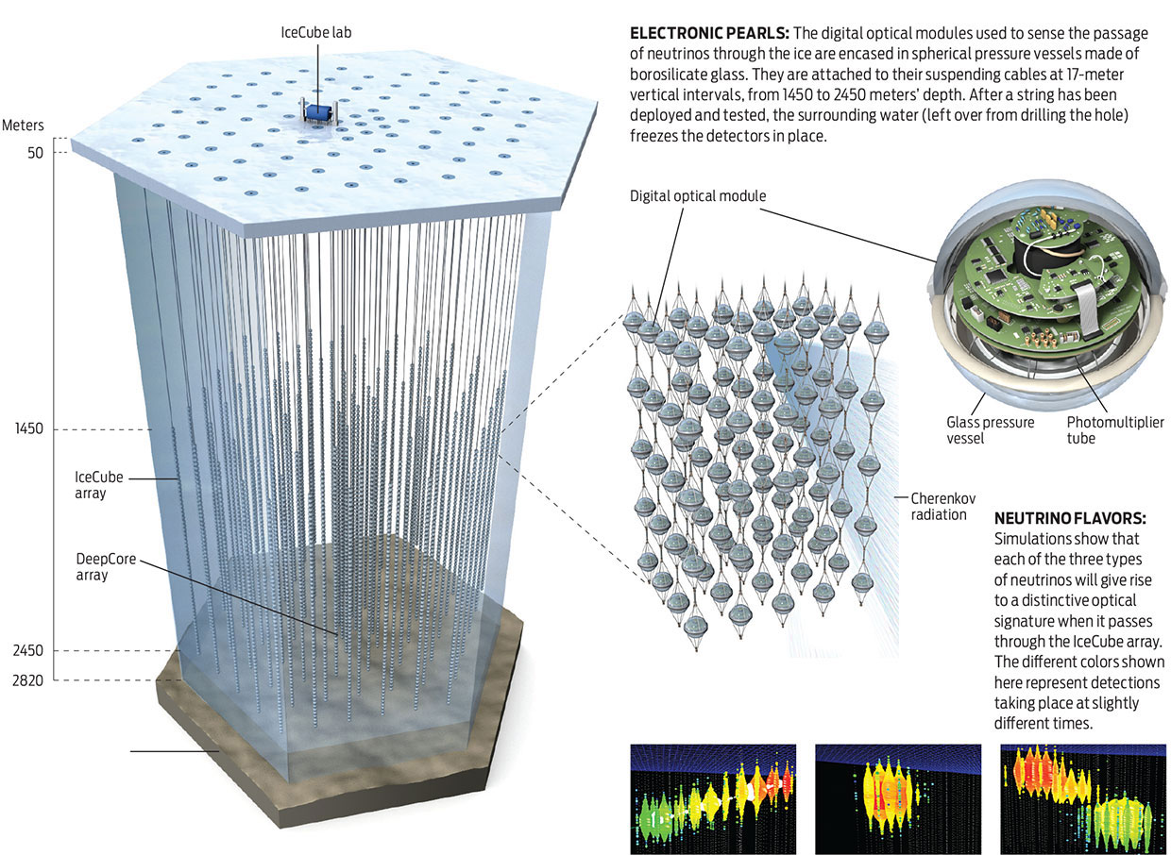
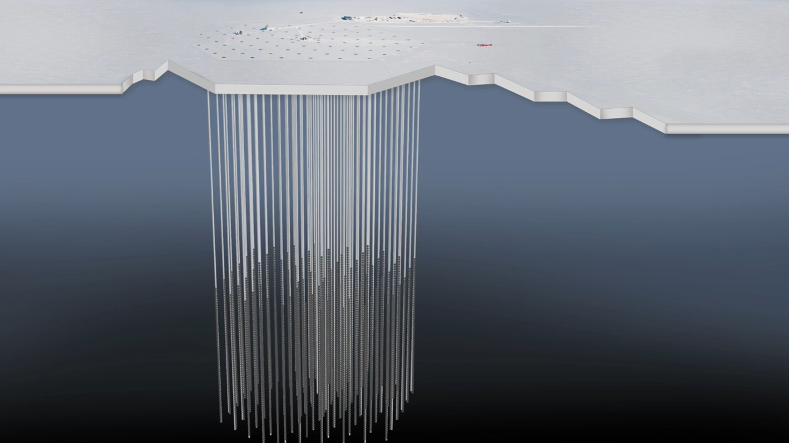
Для регистрации нейтрино устанавливают детекторы под землей, водой или толщей льда!

Slide 24
Ускорение заряженной частицы и ее энергия
d
-
+
-
-
+
Если U = 1 В, d = 1 м, то E = 1 эВ (1,6 10⁻¹⁹ Дж)

Slide 25
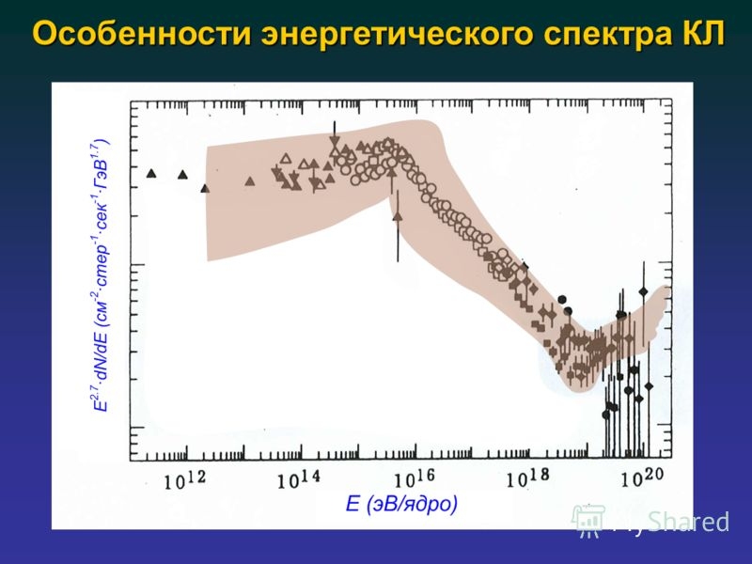
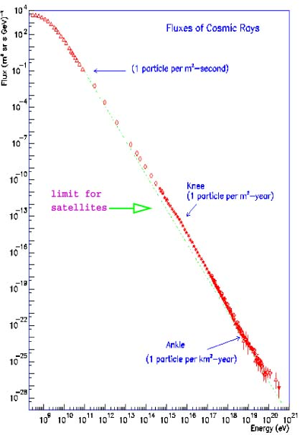
Энергия космических частиц. Спектр.
~ 1 частица/ м² / сек
Предел Грейзена-Зацепина-Кузьмина
~ 1 частица/ м² / год
~ 1 частица/ м² / млрд.лет!

Slide 26

Энергии частиц, которых достигло человечество
27 km

Slide 27
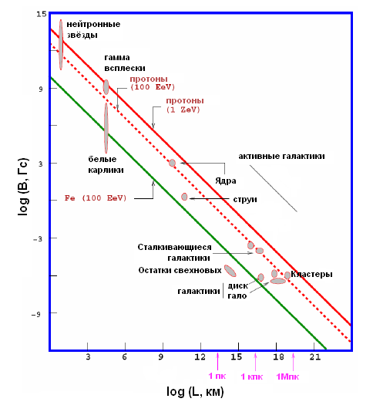
Диаграмма Хилласа

Slide 28
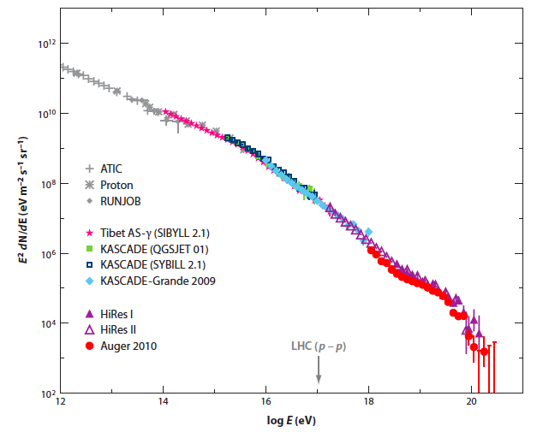
Galactic
Sources?
knee
Extragalactic
Sources
ankle
Kotera, AO 2011

Slide 29
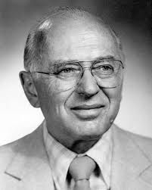
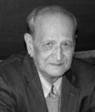
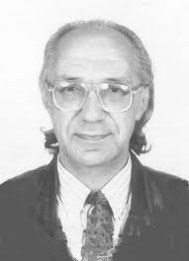
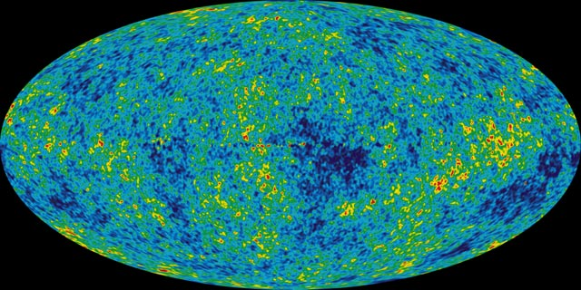
p+γ_{cmb}→ Δ⁺ → p + π⁰
→ n + π ⁺
Proton Horizon
~5 x 10¹⁹ eV
GZK Cutoff
Greisen, Zatsepin, Kuzmin
1966

Slide 30
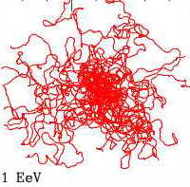
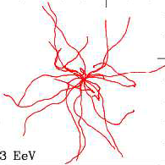
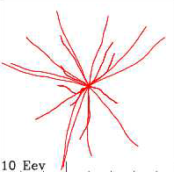
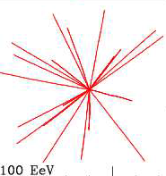
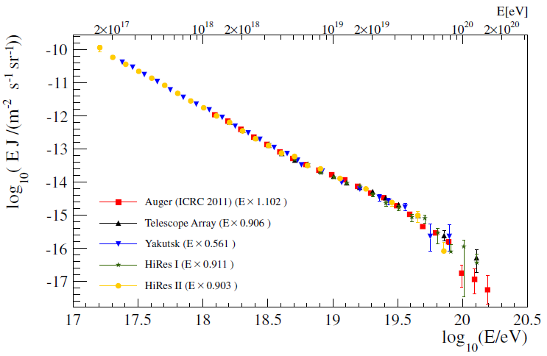
Космические лучи предельно высоких энергий
Dawson et al 2013
“After energy rescaling, the spectral normalizations and shapes are very consistent, and the positions of the spectral ankle and the suppression are in agreement.”

Slide 31
Направление прихода. Поиск источников и магнитные поля…
Модель магнитного поля галактики
[Jansson & Farrar 2012]
Модель распространения КЛ
[Jansson & Farrar 2012]

Slide 32
“Known unknown”
Cosmic Magnetic Fields
R_{L} = kpc Z⁻¹ (E / EeV) (B / μG)⁻¹
R_{L} = Mpc Z⁻¹ (E / EeV) (B / nG)⁻¹
1 EeV = 10¹⁸ eV
γ
Extra-galactic B?
B < nG
weak deflection
E > 10¹⁹eV
Galactic B deflection
<< 10º Z (40 EeV/E)
anisotropic in sky
Halo B?
strong deflection
E < 10¹⁸eV
Milky way
B ~ μG
kpc
10 kpc
A. Olinto

Slide 33
Результаты последних экспериментов
Анизотропия наблюдается, но нет корреляции с какими-либо предполагаемыми источниками!!

Slide 34
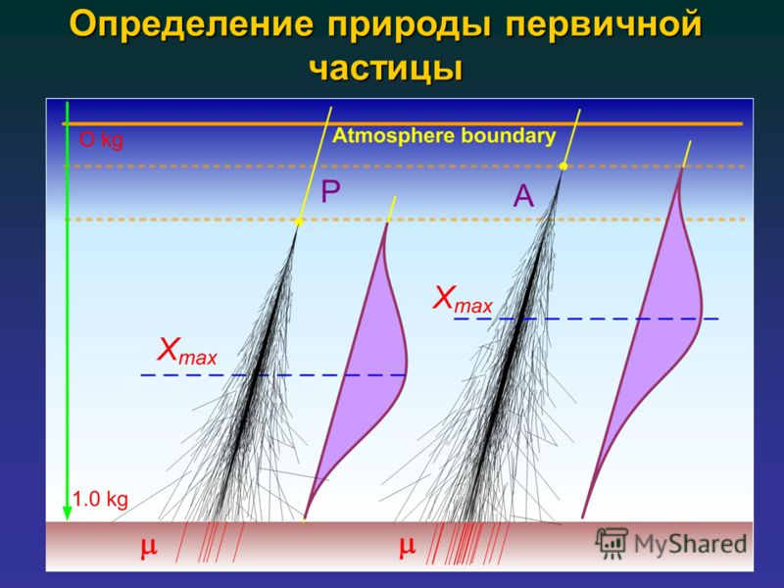
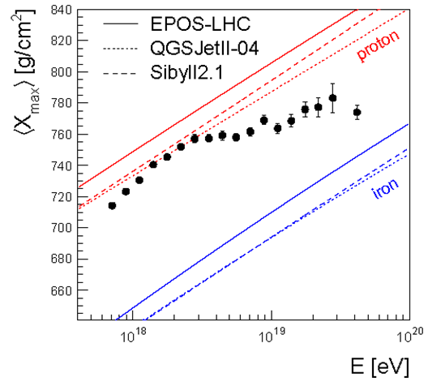
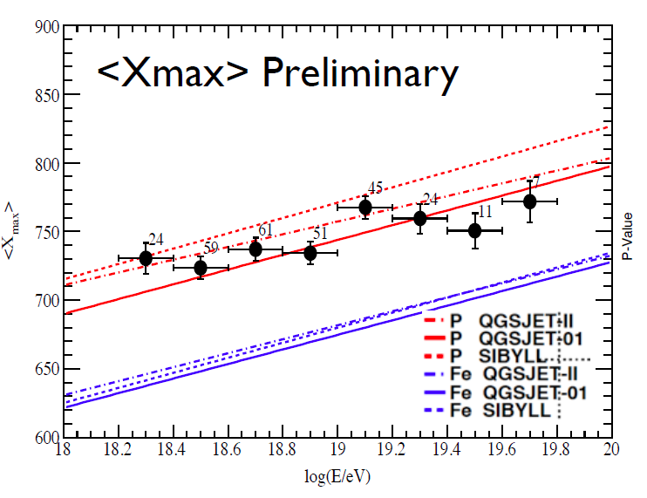

Slide 35
Ускорение заряженной частицы и ее энергия
d
-
+
-
-
+
Если U = 1 В, d = 1 м, то E = 1 эВ (1,6 10⁻¹⁹ Дж)

Slide 36
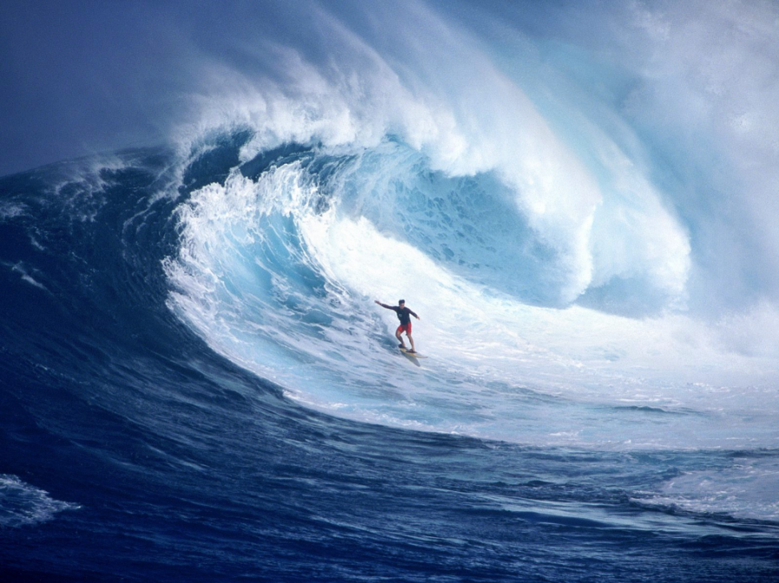
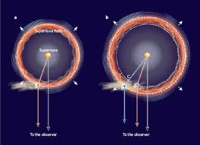
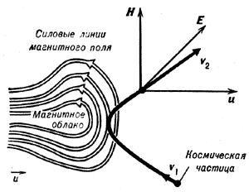

Ускорение на ударной волне от взрыва сверхновой

Slide 37

Механическая аналогия

Slide 38


Слияние нейтронных звезд, образование релятивистких струй вещества.

Slide 39

Жизнь одной частицы
Может быть длиной целых 10⁷ лет (10000000)
Астрофизический объект
ЗЕМЛЯ
Область ускорения
Метагалактика, галактика

Slide 40




Проект «КЛПВЭ»

Slide 41

Космический эксперимент «КЛПВЭ»
Назначение:
Регистрация космических лучей предельно высоких энергий (энергии выше 50 ЭэВ) по флуоресцентному свечению ШАЛ с орбиты Земли.
Размещение:
Российский сегмент МКС
Основные технические параметры
КНА «КЛПВЭ» – телескоп с оптической схемой Шмидта (большая площадь входного окна и широкое поле зрения)
  Диаметр зеркала – 3.6-4 м
  Временное разрешение 1-2.5 мкс
  Поле зрения 40 градусов.
  Угловое разрешение 10⁻⁶ ср
  Масса ~ 550 - 850 кг

Slide 42



Спасибо за внимание!

Slide 44


Slide 45


Slide 46



